Slide 1
الصياد و الذئب
عمل الطالبة : هيا الشريدة

Slide 2
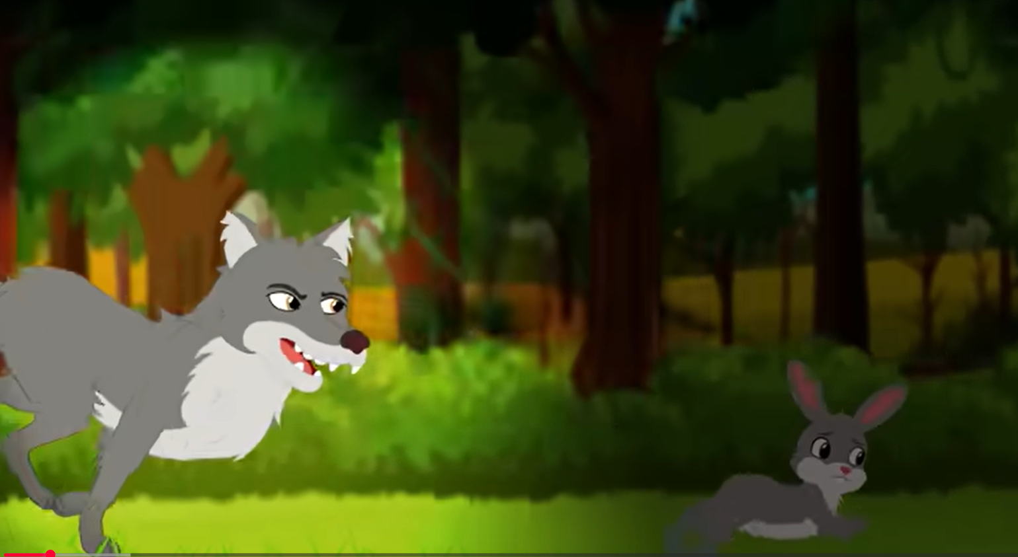
في يوم من الايام جاء الارنب يركض في الغابة الواسعه في اقصى سرعته و هو يحاول ان يهرب من الذئب المفترس

Slide 3
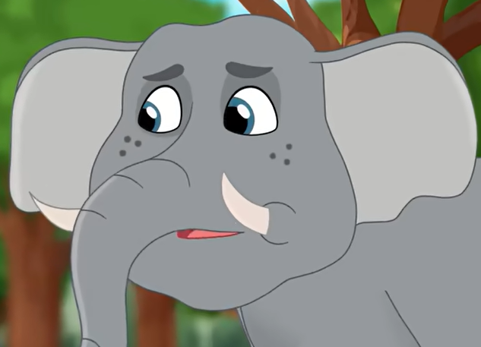
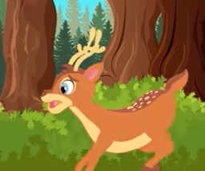
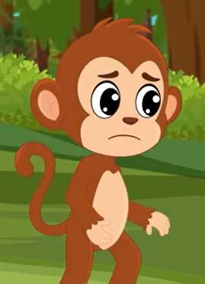
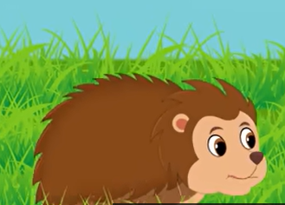
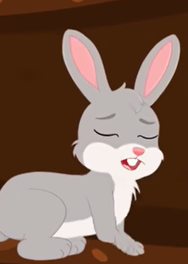
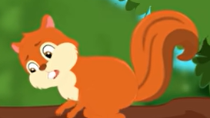
صاح الارنب : اسرعو الى منازلكم الذئب قادم

Slide 4
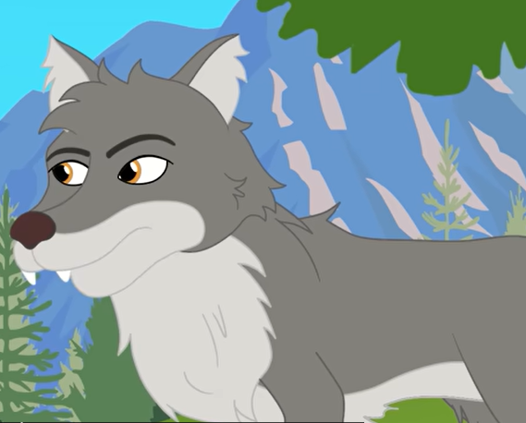
غضب الذئب بعد إختباء جميع الحيوانات و صرخ قائلا: اذا أردتم ان ترتاحوا مني يجب ان تقدموا واحدا منكم ليكون غذائي و بعدها تعيشون بسلام

Slide 5
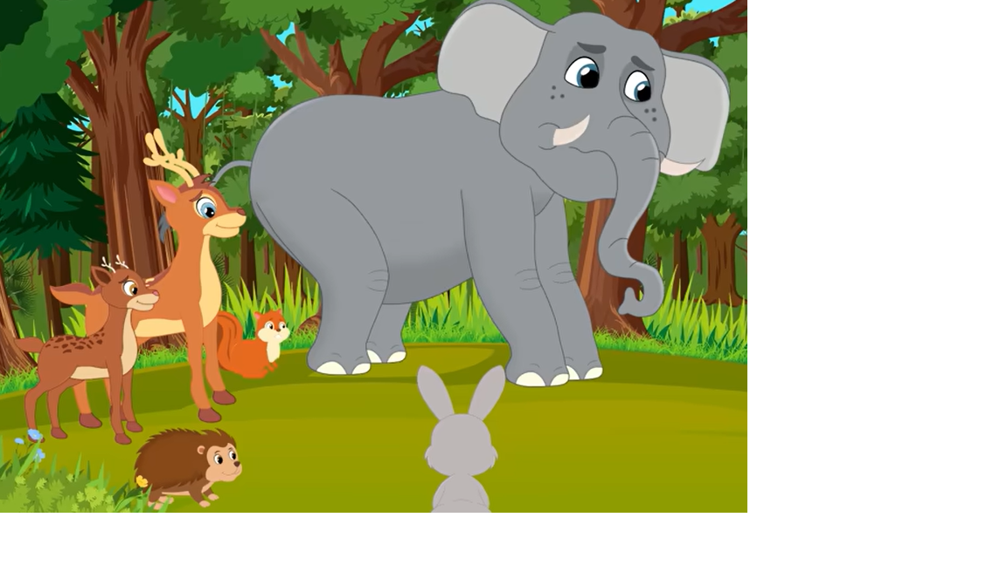
خرجت جميع الحيوانات القلقة الى
الساحة للنقاش
حول من منهم سيقوم بالتضحية و انقاذ الغابة
و رفضوا جميعا الى القرد ميمون

Slide 6
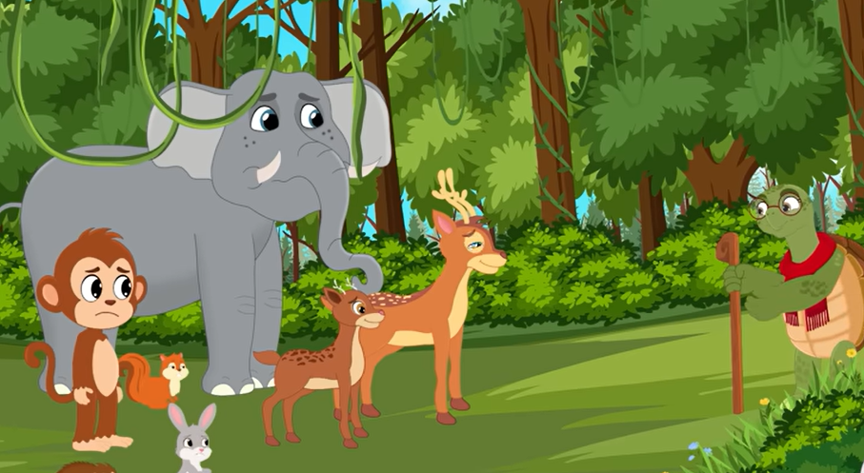
في اليوم التالي ودعو الحيوانات صديقهم ميمون و اذ في صوت يقول عد الى هنا يا ميمون و اذ بحكيمة قادمة و هي غاضبة من الحيوانات لتسليمهم صديقهم ليعيشو بسلام

Slide 7
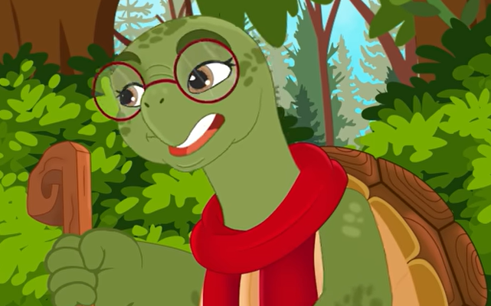
وضعت حكيمة و الحيوانات خطة معا للقضاء على الذئب كفريق وان لا يستسلمو .في اليوم التالي اخذ كل الفريق مواقعهم للبدء بالخطة

Slide 8
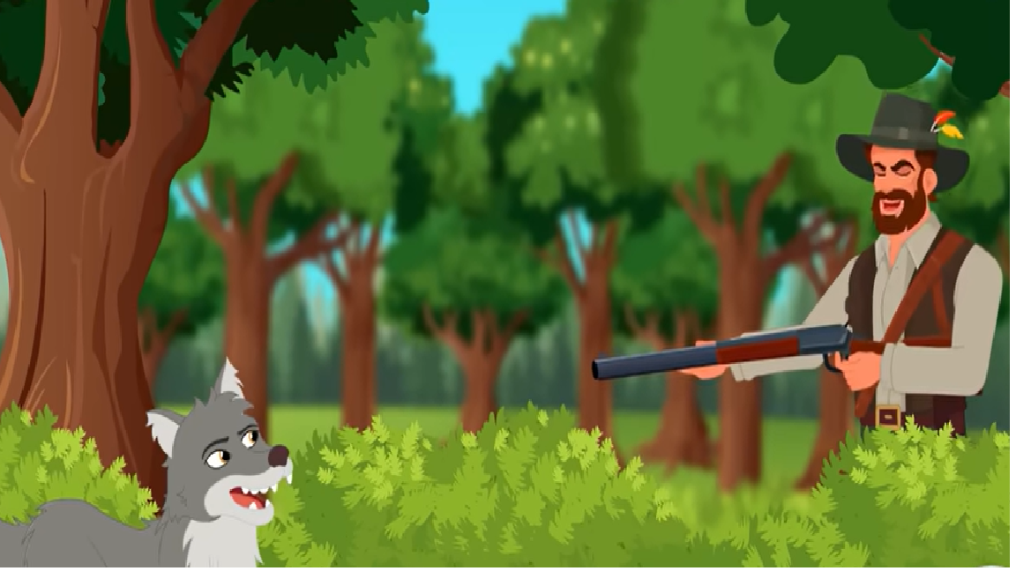
خرج الذئب من بيته و تفاجا بوجود صياد بانتظاره فخاف الذئب و صرخ

Slide 9
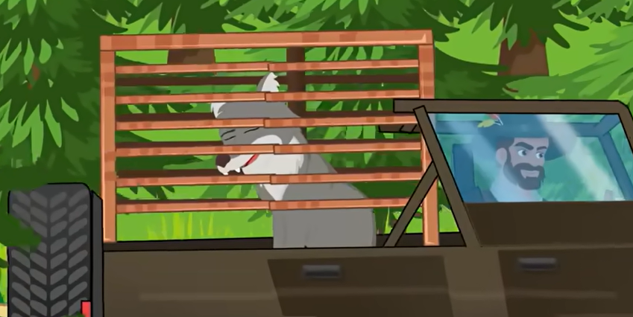
وقع الذئب في قبضة الصياد و تخلصت الحيوانات من ظلمه و عاشو بامان و سلام

